Slide 1
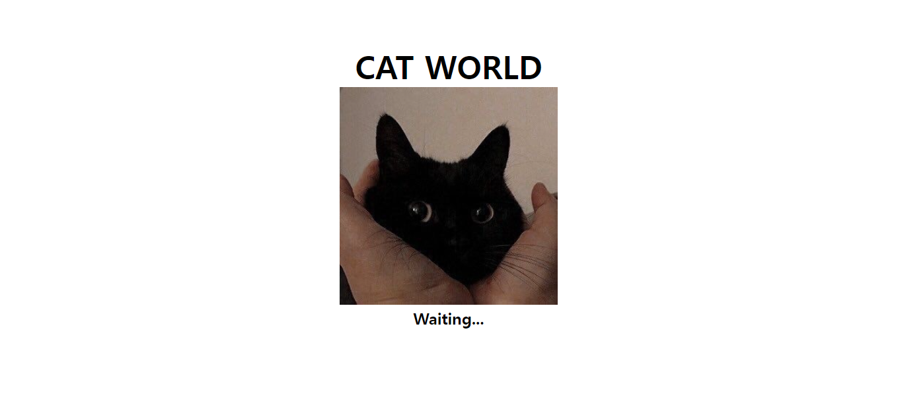
Index.jsp – 2초 후 home.jsp 화면으로 넘어감

Slide 2
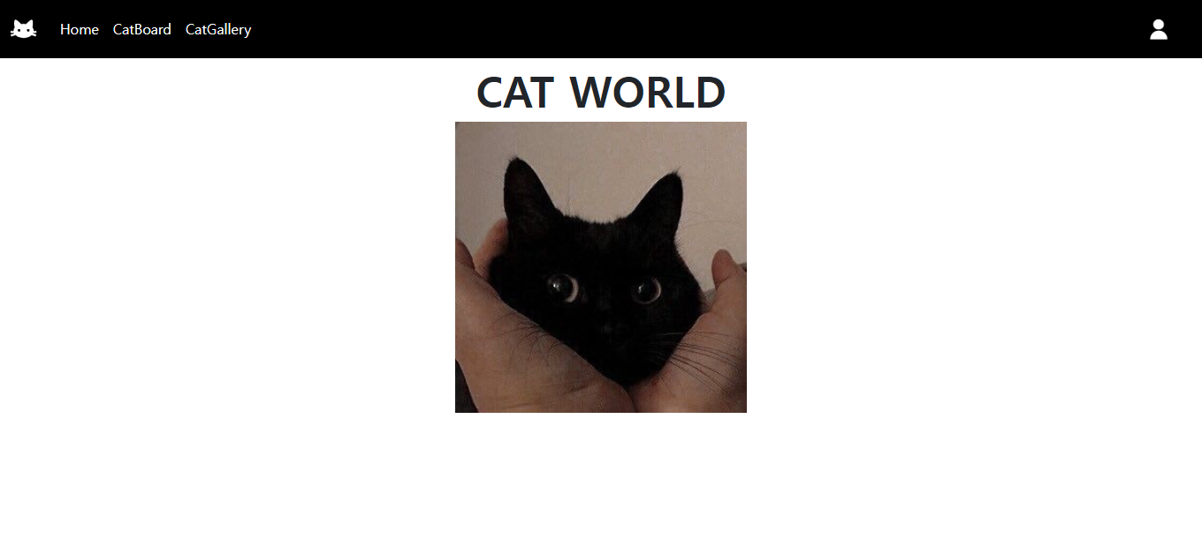
home.jsp

Slide 3
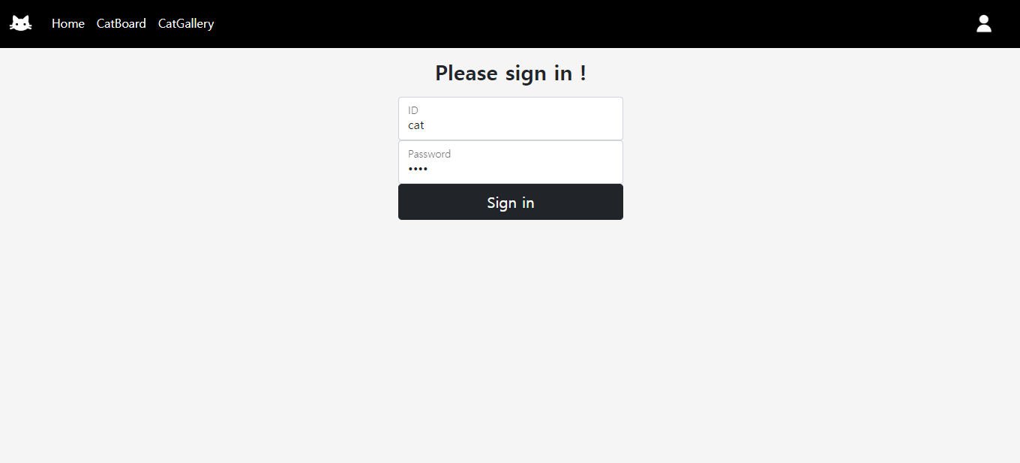
Login.jsp
catLogin 테이블에 정보 있을 시 로그인 후 home.jsp 화면으로 이동

Slide 4
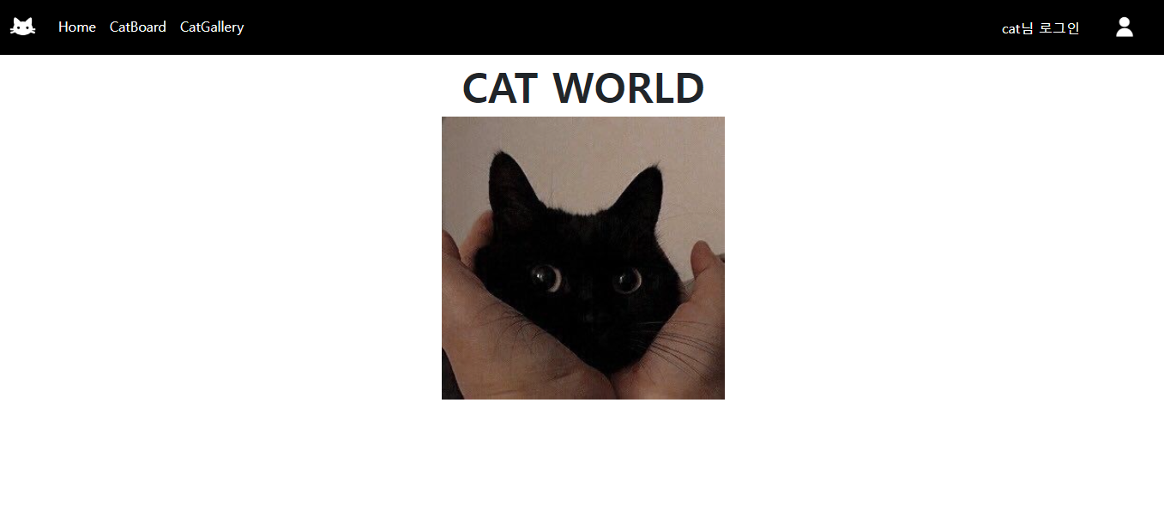
Login 정보 확인

Slide 5
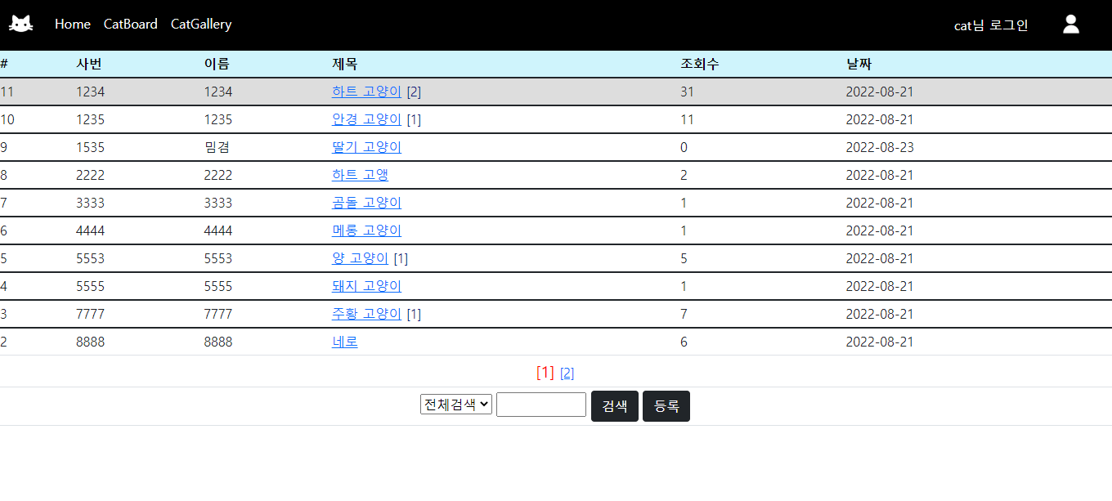
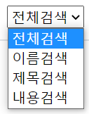
catBoard.jsp
클릭 시 catBoardDetail로 넘어감
댓글 수
catBoardAdd.jsp
이름, 제목 내용으로 게시글 검색

Slide 6
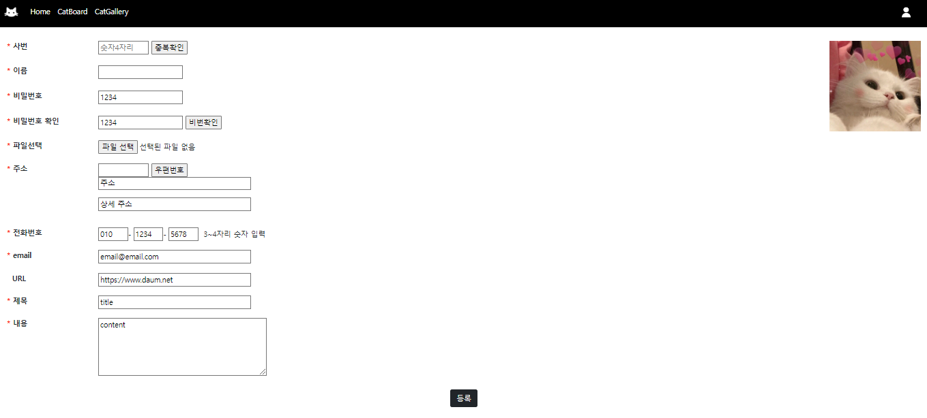
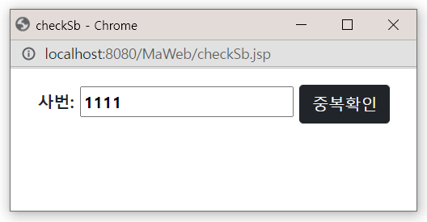
catBoardAdd.jsp
클릭 시 checkSb.jsp 화면으로 이동 후 중복확인
클릭 시 catBoard테이블로 정보 저장되고, catBoard로 이동

Slide 7
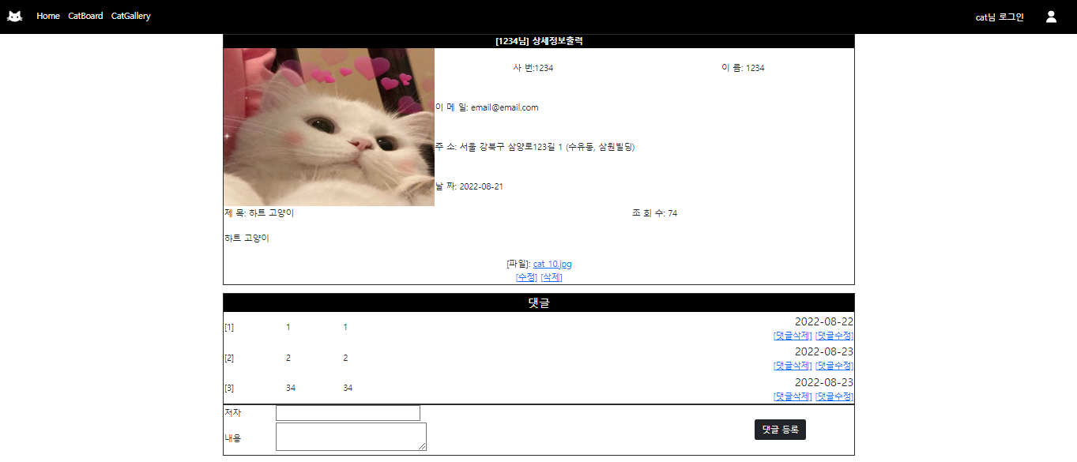
catBoardDetail.jsp
클릭 시 파일 다운로드

Slide 8
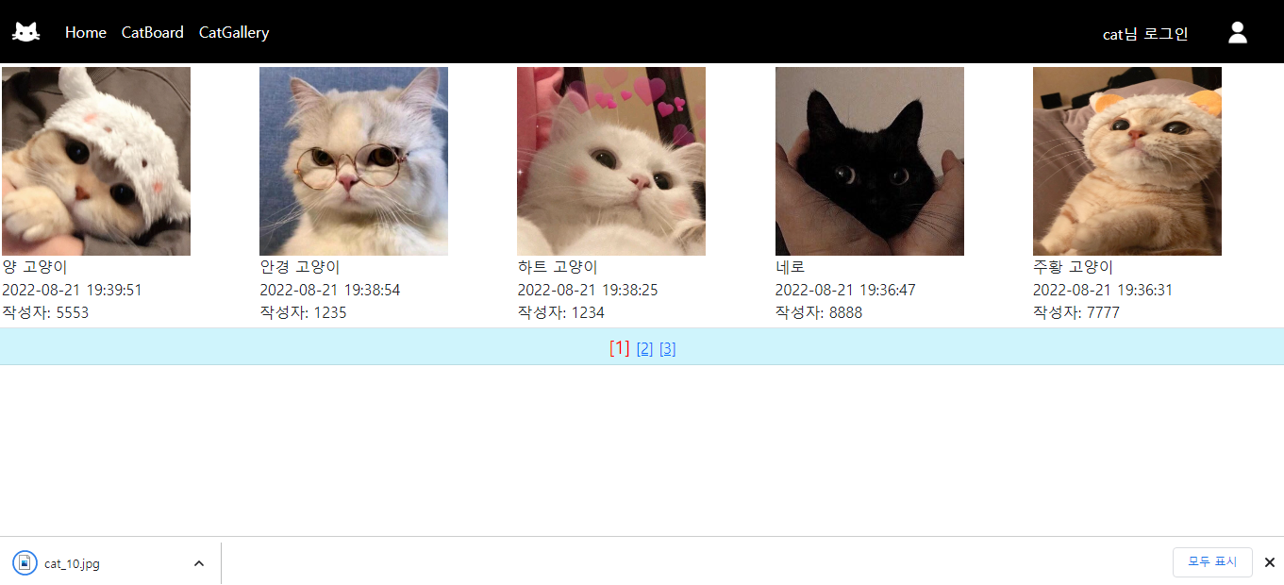
catGallery.jsp
사진 클릭 시 파일 다운로드
fileDownload.jsp

